Slide 2

Voorlichting vak BSM
26-01-2021
Even voorstellen…

Slide 3
Het vak BSM op het Niftarlake College
BSM staat voor Bewegen, Sport en Maatschappij.
Klas 4 en 5 van de HAVO.
Als examenvak in de vrije ruimte van alle profielen.

Slide 4
Waarom BSM?
BSM ontwikkelt essentiële vaardigheden.
Samen Leren
Samen Bewegen
Samen Werken
Samen (Be)leven
Bewegen = ontdekken/begrijpen/grenzen verkennen/wat kan ik/wie ben ik

Slide 5
Voor wie?
Motivatie is belangrijk.
Je hoeft geen topsporter te zijn, maar wel geïnteresseerd.
Open staan voor verbeteren eigen vaardigheid
Niet alleen praktijk

Slide 6
Kijkend naar een beroep/opleiding
BSM is niet verplicht voor een specifieke vervolgopleiding.
Vervolgopleiding in de sport/onderwijs
Leidinggevende/aansturende functie
Sociale beroepen
(Sport)fysiotherapie
Hotelschool
Werken met mensen

Slide 7
Studielast
320 slu
Lestijd bovenop ‘reguliere’ les LO
Havo 4: 2 blokuren per week
Havo 5: 1 blokuur per week
Verhouding praktijk : theorie
70% : 30%

Slide 8
Examenprogramma
4 hoofdgroepen:
A: Theoretisch deel
B: Bewegen
C: Bewegen en regelen
D: Onderzoek

Slide 9
A: Theoretisch deel
Bewegen en Regelen
(bv. wedstrijdschema’s maken, scheidsrechter zijn, coachen, etc.)
Bewegen en Samenleving
(bv. geschiedenis van de sport, doping, voeding, etc.)
Bewegen en Risico
(sportblessures en ehb(s)o toets)
Theorieopdrachten en reflectieverslagen

Slide 10
B: Bewegen
Domeinen:
Spel
Turnen
Bewegen op Muziek
Atletiek
Zelfverdediging

Slide 11
C: Bewegen en Regelen
Lesgeven aan eigen BSM-groep.
Het organiseren en begeleiden van een sportdag.
Het organiseren en begeleiden van Olympic Moves.
Het begeleiden van activiteiten binnen de school.

Slide 12
D: Onderzoek
Structuur binnen een sportvereniging.
Het maken van een bewegingsanalyse.
Het meten van de eigen fitheid en het effect van trainen.
Het maken van een trainingsschema.

Slide 13
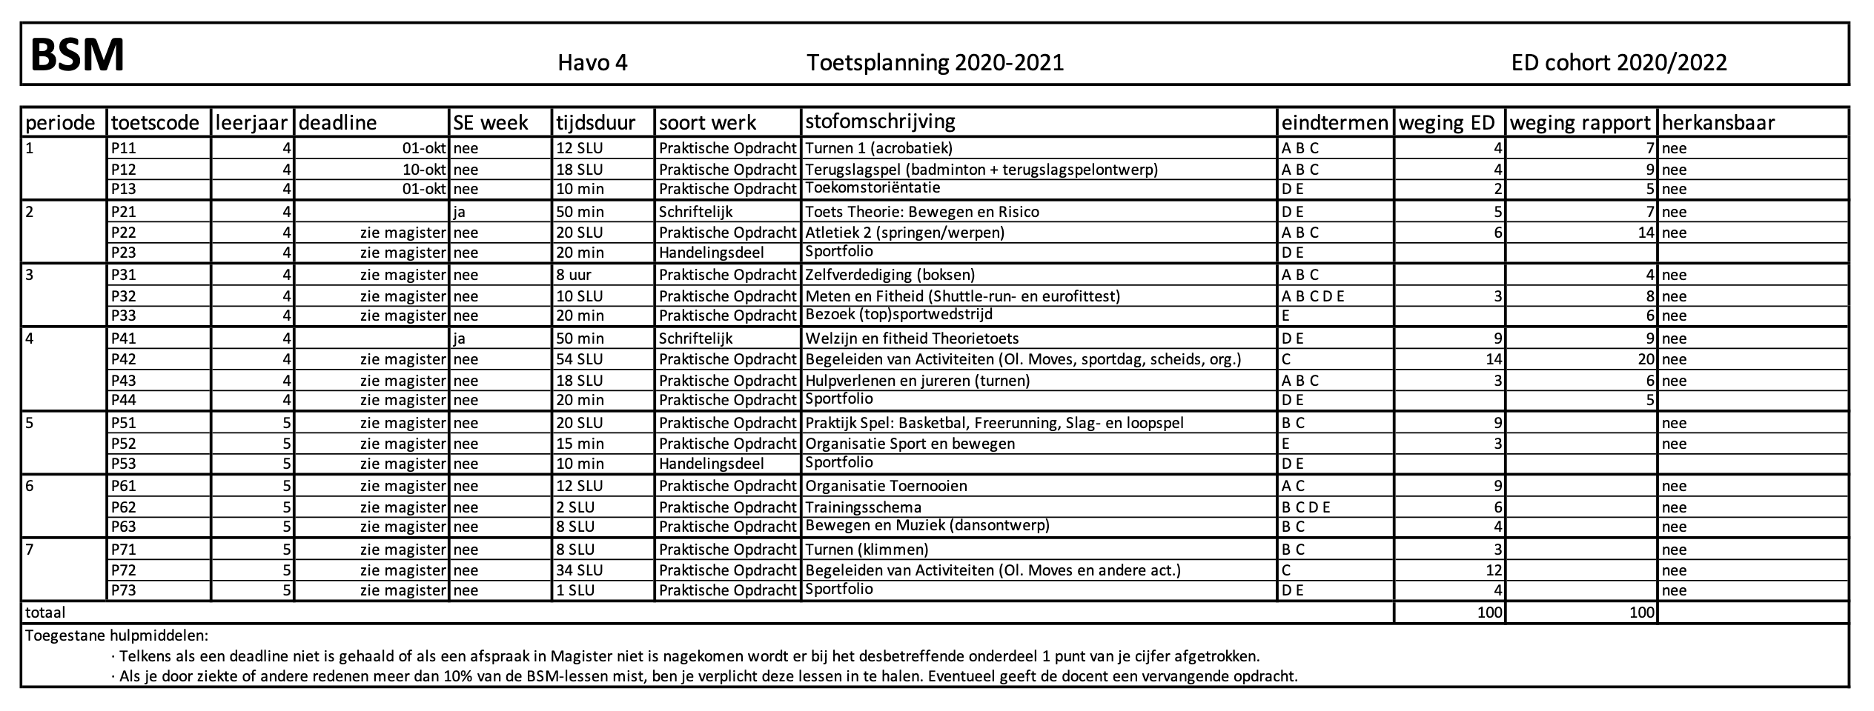
Programma
Zie ook programma van toetsing en afsluiting op onze site.

Slide 14
Beoordeling/cijfers
Cijfers voor:
Praktijk
Verslagen
Toetsen
Samenwerken
Beoordeling:
Individueel
Groep
Zelfreflectie

Slide 15
Bijkomende kosten
Havo 4: €50
Havo 5: €50
BSM trainingspak + shirt
Clinics
Bezoek sportfaciliteiten

Slide 16
Vragen?
ECK@niftarlake.nl
Bedankt voor de interesse!
26 januari online
Succes met het maken van de profiel- en vakkenkeuze!

